Slide 1

English
This presentation is automatically generated.
You can freely edit it and add any extra content you wish.
Español
Esta presentación se genera automáticamente.
Puedes modificarla a tu criterio y añadir cualquier contenido adicional que desees.
Italiano
Questa presentazione è generata automaticamente.
Puoi modificarla liberamente e aggiungere eventuali contenuti extra che desideri.

Slide 2

El Control de Volumen
Aprende a leer la entrada continua de una perilla virtual (potenciómetro) para controlar el volumen de una canción en tiempo real.

Slide 3
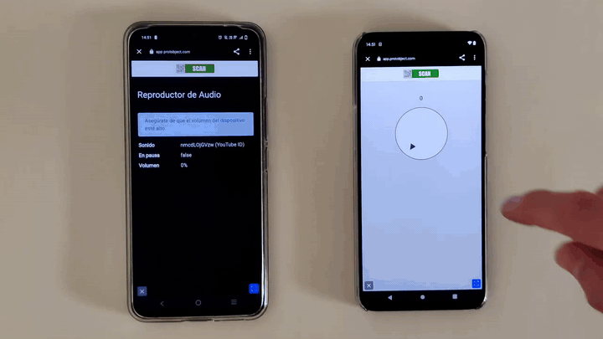
¿Qué haremos?

Slide 4
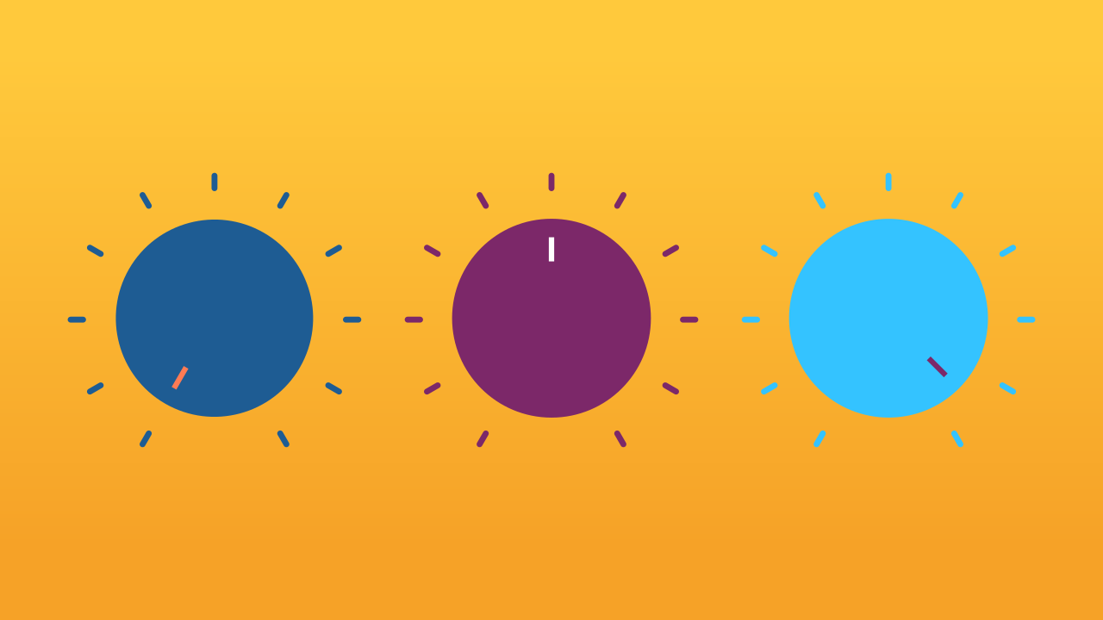
¿Qué es un potenciómetro?
¿Alguna vez has ajustado el volumen de una radio? ¿O has cambiado el brillo de una lámpara usando un atenuador? Si es así, probablemente hayas usado un potenciómetro.
Es la tecnología detrás de cualquier control que no es solo encendido o apagado, sino que permite un rango suave de valores intermedios. ¡Generalmente, lo controlas con una perilla!

Slide 5

¿Cómo funciona?
Un potenciómetro funciona cambiando su resistencia eléctrica a medida que lo giras. Piénsalo como un grifo para la electricidad. Al girar la perilla, puedes cambiar gradualmente cuánta corriente eléctrica fluye a través de él.
En el caso de un altavoz, ajustar la corriente te permite aumentar o disminuir el volumen suavemente.

Slide 6
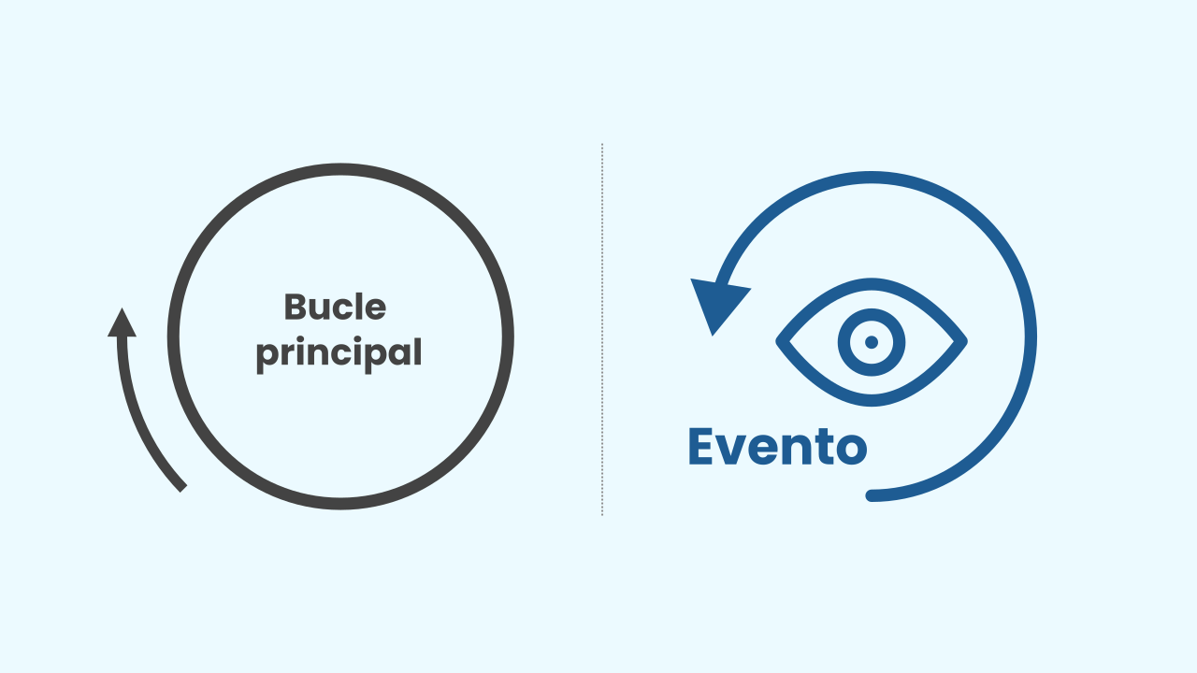
¿Cómo lo programamos?
Para que nuestra perilla de volumen funcione, nuestro programa necesita saber su posición actual. Tenemos dos excelentes maneras de hacer esto:
★ El Bucle Principal: Podemos poner nuestro código dentro de un bucle "repetir para siempre". El programa verificará constantemente el valor de la perilla y actualizará el volumen, una y otra vez.
★ Eventos: ¡Una forma más eficiente! Podemos usar un evento que se active *solo cuando se gira la perilla*. El programa espera en silencio hasta que recibe una señal, luego actualiza el volumen.
¡En programación, a menudo hay diferentes soluciones para el mismo problema!

Slide 7
¡Manos a la obra!
Vamos a crear un prototipo que nos permita controlar el volumen de una canción con un potenciómetro.
Presiona Añadir Dispositivo y selecciona Perilla.
Presiona de nuevo Añadir Dispositivo y selecciona AudioPlayer.
Recuerda que si no tienes un smartphone para escanear los códigos QR, puedes presionar Abrir en esta ventana.

Slide 8
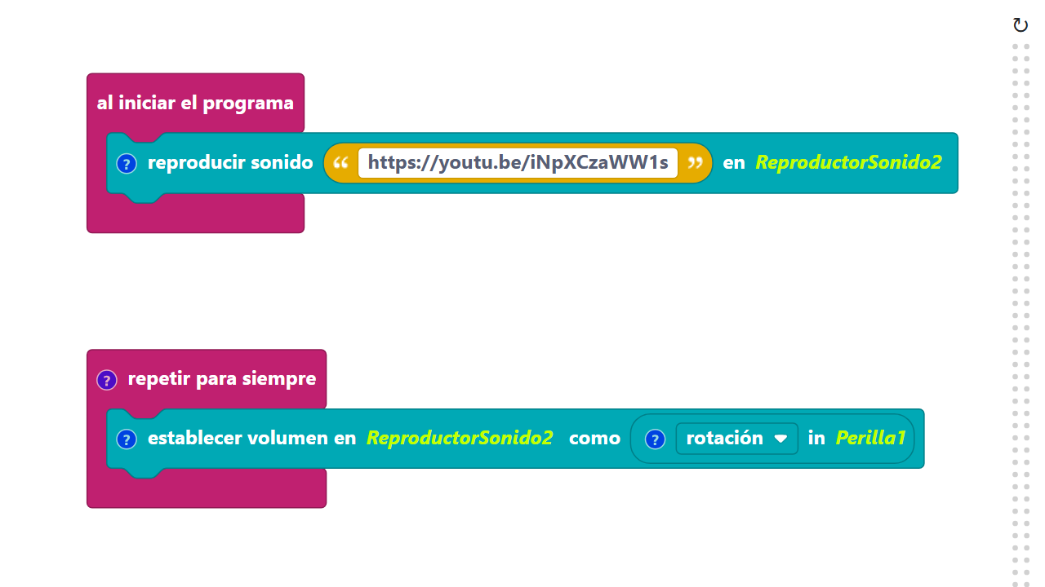
Composición del Código
Haz clic en el ícono del signo de interrogación para abrir los comentarios que explican el código.
Recuerda: Puedes construir esto usando un bucle principal o, para un enfoque más eficiente, usar el evento que se activa cuando se gira la perilla.
https://app.protobject.com/generate?es-a12-knobvolume&es&dynamic&-1

Slide 9
Reflexiona
El simple ENCENDIDO/APAGADO está bien, pero el control gradual abre un mundo completamente nuevo de posibilidades.
*¿Qué otras cosas en un juego o una aplicación te gustaría controlar suavemente con una perilla o un deslizador? (Piensa en la velocidad del personaje, el brillo de la pantalla o el tamaño del pincel en una aplicación de dibujo).*

